Slide 1
Siber Güvenlik Kariyeri
UĞUR BAKİ

Slide 2
Siber Güvenlik Kariyeri
+ İngilizce
Bilgisayar mühendisliği okumayı avantaja çevirin.
Siber güvenlik uzmanın ağ, işletim sistemi, uygulama ve altyapılara hakim olması beklenmektedir. Sürekli yeni şeyler öğrenebileceğiniz bir alan.
Hem teorik olarak hem de pratik olarak her şeyi öğrenmeye çalışın.

Slide 3
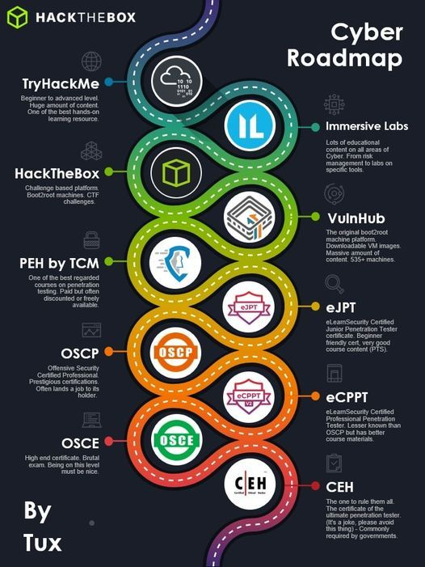
Siber Güvenlik Roadmap
Ücretli kurslara gidip eğitim almanızın büyük yararı yok.
Sadece teorik bilgilerle asla ilerlemeyin.
Başlangıç sürecinde Udemy gibi platformlardan yararlanabilirsiniz. Mehmet İnce’nin twitch/youtube kanalını takip edebilirsiniz.
Sanal makinenize Kali kurun ve TryHackMe’de bol bol pratik yapın. Sonrasında HackTheBox/Vulnhub gibi platformlara giriş yapabilirsiniz.
Web sızma testleri alanında kendinizi geliştirmek istiyorsanız, bwap, juice shop owasp, dvwa gibi kaynaklar üzerinde testler yapabilirsiniz. En öğreticisi PortSwigger’ın eğitimleridir.
Sertifikalar(EC Council • Offensive Security • SANS • ISACA • eLearn Security)
Her yaptığınız testin sonunda not alın. (OneNote)

Slide 4

bug bounty (ÖDÜL AVCILIĞI)
İnstagram, google, facebook ve daha birçok ünlü firmalar bugbounty üzerinde program sunmaktadır. Bulan kişilere belirli seviyelerdeki açıklara göre maddi para vermektedir.
Bugbounty programları belirli sitelerde listelenirler. Üyelik açarak bugbounty satın almaya başlayabilirsiniz.
Hackerone Bugbounty linki: https://hackerone.com/bug-bounty-programs
Bugcrowd Bogbunty Linki: https://www.bugcrowd.com/bug-bounty-list/
Firebounty Linki: https://firebounty.com/

Slide 5

Diğer Kariyer Fırsatları
Üniversite döneminde bir çok alanı tecrübe edebilirsiniz. Bunun kararını üniversite de verirseniz avantajlı olursunuz.
Bilgisayar mühendisinin çalışabileceği alanlar oldukça fazladır. İstediğiniz alanı seçmeniz kariyeriniz açısından oldukça önemli.
Danışmanlık firmaları ve kurumsal firmalar arasında farklar var.
Diğer güvenlik birimleri;
SOC (saldırı tespiti, analizi, tersine mühendislik, zararlı yazılım analizi…)
Bilgi Güvenliği (ISO27001,COBIT,BS Yönetmeliği, Phishing...)
Veri Güvenliği (PCI-DSS, veri maskeleme, DLP, ...)
Bilgi Sistemleri Kontrolleri (Denetim)
Güvenlik Teknolojilerini( firewall,ips, ids, waf, proxy…)
Güvenlik Mimarisi (Güvenlik Altyapı, Uygulama, Süreç Tasarımı)

Slide 6
Pandemi Döneminde İşe Başlamak
Yeni mezun olanlar için dezavantajlı olacağını değerlendirmekteyim.
Mezun olmadan kendinizi geliştirerek pandemi dönemini avantaja çevirebilirsiniz.
Pandemi döneminde siber tehditlerin sayısı oldukça arttı. Siber güvenlik uzmanı ihtiyacı artış göstermektedir.

Slide 7
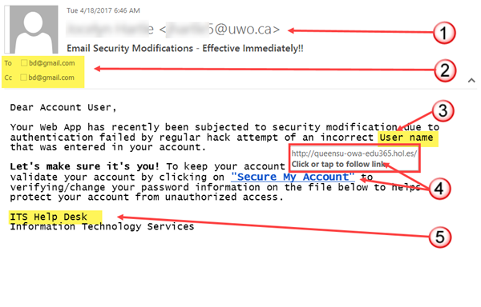
Bilgi Güvenliği farkındalığı
Phishing saldırıları oldukça profesyonel hackerlar tarafından geliştirilen bağlantılar aracılığı ile yapılır.
Spear Phishing belirli bir kişiye, kuruluşa ya da firmaya yönelik elektronik iletişim tekniği ile yapılan saldırıdır.

Slide 8
tesekkürler

